Slide 1

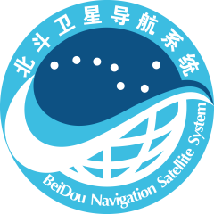



计算机网络课程报告
BEIDOU NAVIGATION SATELLITE SYSTEM
北斗卫星导航系统
发展历史 | 系统构成 | 核心技术
www.beidou.gov.cn
2154312 郑博远

Slide 2
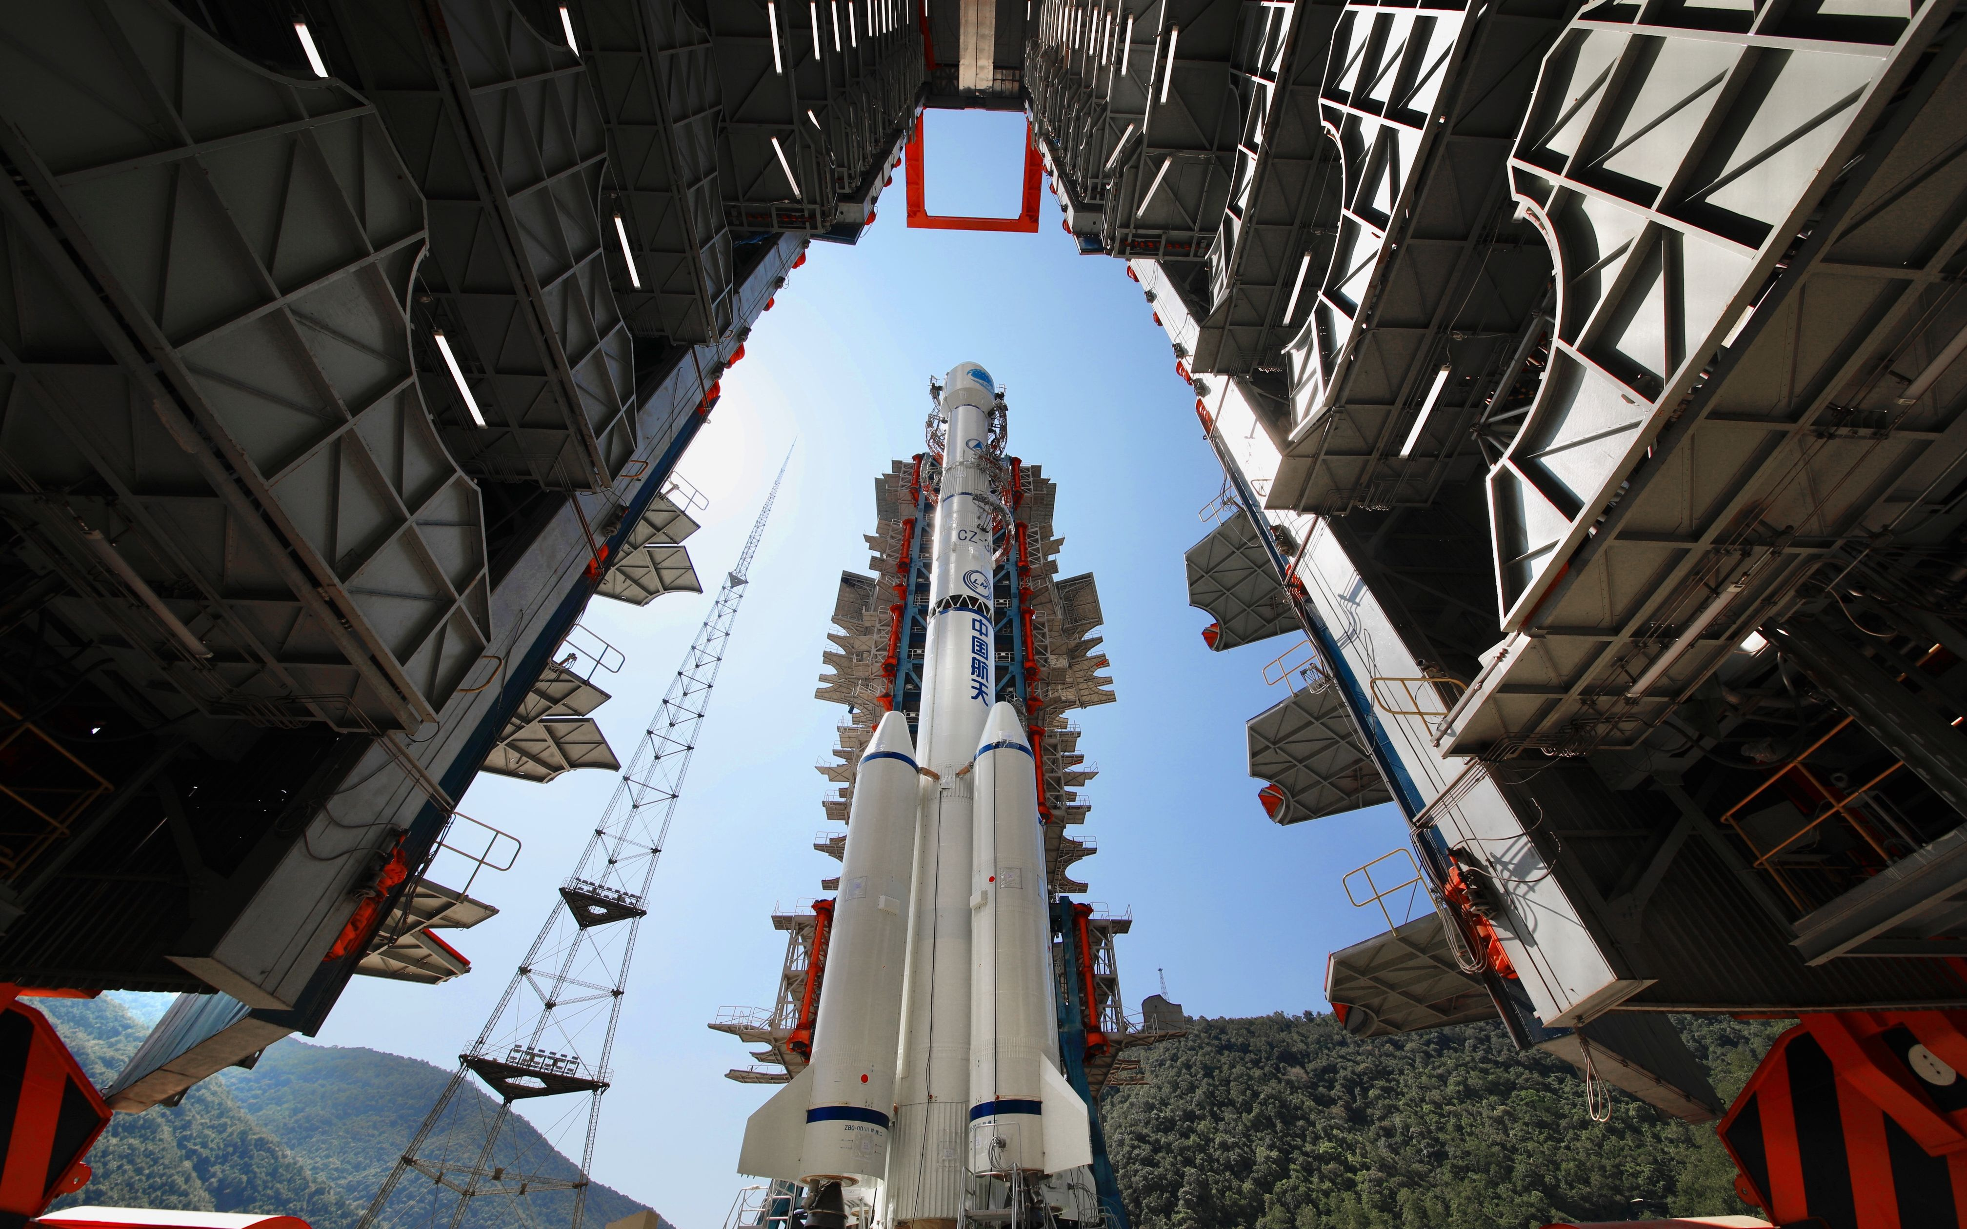

01
02
目录
Development History
System Components
CONTENTS
发展历史
系统构成
BEIDOU NAVIGATION SATELLITE SYSTEM
北斗卫星导航系统
“三步走”计划
由空间段、地面段、
用户段三部分构成
03
04
05
06
System Functions
Core Technologies
Market Applications
Development Prospects
系统功能
核心技术
市场应用
发展前景
导航定位、通信数传
两大功能及七项服务
星间链路、ACE-BOC
正交复用BOC等
涵盖精准农业、交通运输、
抢险救灾等多领域
北斗发展不停歇，
不断推动北斗系统升级

Slide 3
计算机网络课程报告
PART ONE
发展历史
从上世纪80年代提出设想，到1994年北斗一号建设正式启动，几代北斗人经过30多年的实践探索，走过了北斗系统建设“三步走”的发展历程。
www.beidou.gov.cn

Slide 4


北斗卫星导航系统
“三步走”计划
战略制定
01
2000年，建成 北斗一号系统 ，
为中国用户提供服务。
早在20世纪70年代，我国就诞生了建立自己的卫星导航系统的想法；
1983年，陈芳允院士结合当时国内经济和技术条件，创新性地提出了双星定位的设想；
随后，北斗系统工程首任总设计师孙家栋院士进一步组织研究，提出“三步走”发展战略。
02
2012年，建成 北斗二号系统 ，
为亚太地区用户提供服务。
03
2020年，建成 北斗全球系统 ，
为全球用户提供服务。

Slide 5
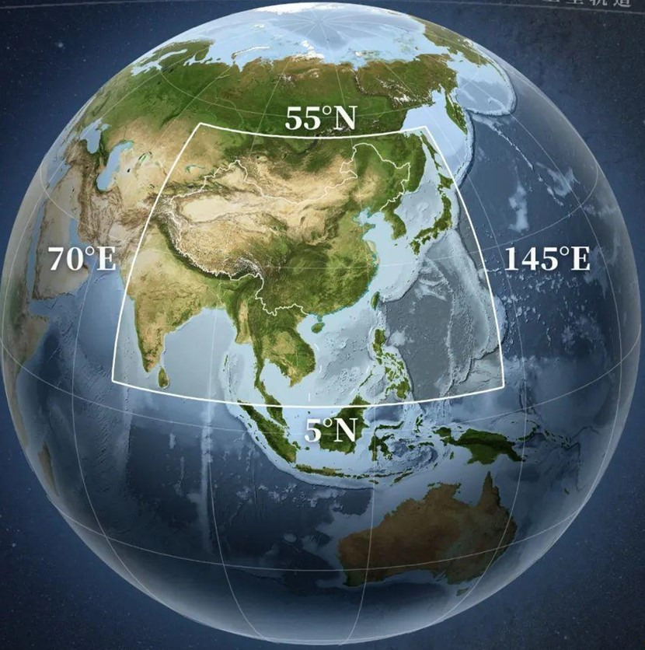


北斗一号系统
(北斗卫星导航试验系统）
北斗一号系统采用有源定位，需要用户发信号进行定位，存在时间延迟和容量限制。但北斗一号巧妙设计了双向短报文通信，其通信与导航一体化的设计是北斗的独创。北斗一号系统的建成标志着中国卫星导航系统的起步，成为继美俄后第三个拥有此技术的国家。
北斗一号覆盖范围图
2003年
2000年
发射第3颗地球静止轨道卫星
进一步增强系统性能
1994年
发射2颗地球静止轨道（GEO）卫星
北斗一号系统建成并投入使用
北斗一号系统建设正式启动

Slide 6


北斗二号系统
5颗
5颗
4颗
北斗二号创新构建了中高轨混合星座架构。北斗二号系统在兼容北斗一号有源定位体制的基础上，增加了无源定位体制，用户仅靠接收信号就能定位，提升了用户容量、满足了高动态需求。北斗二号系统可为亚太地区用户提供定位、测速、授时和短报文通信服务。
地球
静止轨道
（GEO）卫星
倾斜地球
同步轨道
（ISGO）卫星
中圆
地球轨道
（MEO）卫星
（截至2012年，北斗二号系统卫星发射组网）
2012年
2007年
2004年
完成14颗北斗导航卫星的发射组网
北斗二号系统建成并提供服务
发射第一颗
北斗二号导航卫星
北斗二号系统建设正式启动

Slide 7
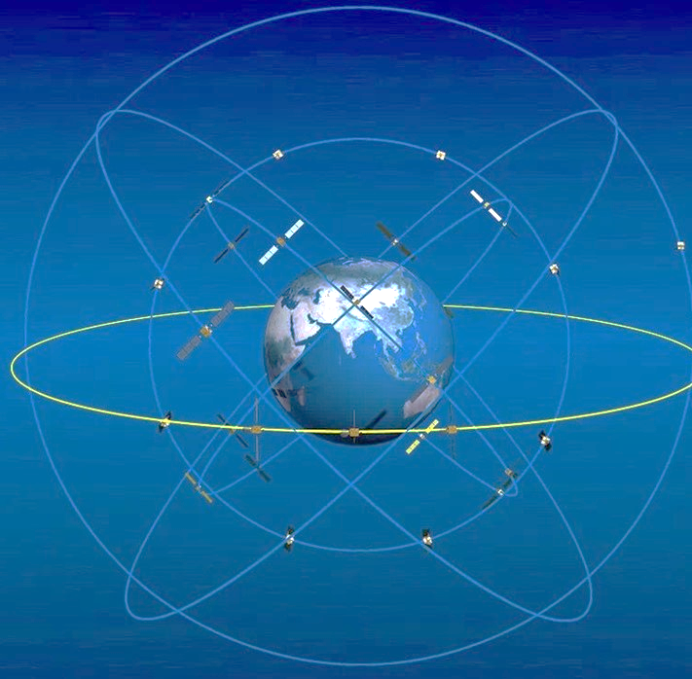
北斗三号系统
北斗三号系统继承了有源、无源定位技术，通过“星间链路” 解决了全球组网需要全球布站的问题。北斗三号为全球用户提供定位导航授时、全球短报文通信和国际搜救等服务；同时在中国及周边地区提供星基增强、地基增强、精密单点定位和区域短报文通信服务。
2020年
2017年
发射最后一颗北斗三号卫星
北斗三号全球卫星导航系统正式开通
2009年
第一颗北斗三号卫星
发射升空
北斗三号系统建设正式启动

Slide 8
北斗系统三阶段对比
BEIDOU NAVIGATION SATELLITE SYSTEM
名称 | 北斗一号 | 北斗二号 | 北斗三号
阶段 | 试验阶段 | 区域服务 | 全球组网
启动时间 | 1994年 | 2004年 | 2009年
建成时间 | 2003年 | 2012年 | 2020年
卫星数量（不含备份） | 2颗 | 14颗 | 30颗
定位方式 | 有源定位 | 有源定位、无源定位 | 有源定位、无源定位
覆盖范围 | 中国及周边 | 亚太地区 | 全球
功能 | 定位、单双向授时、 短报文通信 | 定位、测速、授时、 短报文通信 | 定位导航授时、 全球短报文通信、国际搜救
定位精度 | 20米 | 10米 | 10米
测速精度 | / | 0.2米/秒 | 0.2米/秒
授时精度 | 单向100纳秒 | 单向50纳秒 | 20纳秒
短报文通信能力 | 120个汉字/次 | 120个汉字/次 | 亚太地区1000汉字/次； 全球40汉字/次

Slide 9
计算机网络课程报告
PART TWO
系统构成
北斗系统由空间段、运控段和用户段三个部分构成。
www.beidou.gov.cn

Slide 10


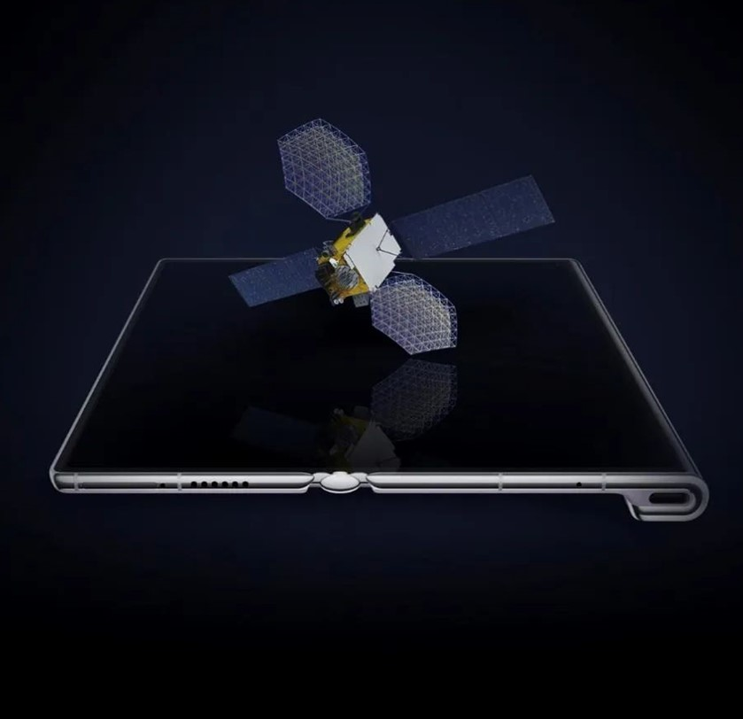





北斗系统构成部分
空间段
地面段
用户段
空间段由中圆地球轨道（MEO）、地球静止轨道（GEO）、倾斜地球同步轨道（ISGO）等三种轨道共30颗卫星组成。
地面段由运控系统、测控系统、星间链路运行管理系统，以及国际搜救、短报文通信、星基增强和地基增强等多种服务平台组成。
用户段包括北斗兼容其他卫星导航系统的芯片、模块、天线等基础产品，及终端产品、应用系统与应用服务等。

Slide 11

空间段详细信息
地球
静止轨道
（GEO）卫星
3 颗卫星布署在地球同步轨道，轨道高度为 35 786 km，分别位于东经 80°、110.5°、140°。
3 颗卫星布署在地球倾斜同步轨道，分布在 3 个轨道面，轨道倾角 55°，轨道高度和周期同 GEO 轨道，轨道面间相距 120°，每个轨道面布署一颗卫星。
倾斜地球
同步轨道
（ISGO）卫星
24 颗卫星布署在中圆地球轨道，分布在 3 个轨道面，轨道面与赤道面夹角 55°，轨道高度 21528 km，轨道面间相距 120°，每个轨道面布署 8 颗卫星，卫星星下点轨迹为波浪形，为 7 天 13 圈回归轨道。
中圆
地球轨道
（MEO）卫星
ISGO
GEO
MEO

Slide 12
计算机网络课程报告
PART THREE
系统功能
北斗三号具备导航定位和通信数传两大功能，可提供定位导航授时、全球短报文通信等共7类服务，是功能强大的全球卫星导航系统。
www.beidou.gov.cn

Slide 13










两大功能
导航定位
通信数传
定位导航授时
全球短报文通信
区域短报文通信
国际搜救
星基增强
地基增强
精密单点定位
七类服务

Slide 14








定位导航授时
全球范围实测定位精度水平方向优于2.5米，垂直方向优于5.0米。测速精度优于0.2米/秒，授时精度优于20纳秒。
实时导航
精确授时
结合交通、测绘、地震、气象、国土等行业监测站网资源，提供实时米级、分米级、厘米级等增强定位精度服务，生成高精度的实时轨道、钟差、电离层等产品信息，以满足实时用户应用。
北斗系统时钟通过星载高精度的铷原子钟和氢原子钟和UTC时间同步，地面用户北斗接收机接收到来自卫星的时钟信号后，即可完成高精度的时间传递。

Slide 15



全球/区域短报文通信
北斗系统是全球首个在定位、授时之外集报文通信为一体的卫星导航系统，短报文通信是北斗系统的核心优势。
全球短报文通信
区域短报文通信
北斗系统是世界上首个具备全球短报文通信服务能力的卫星导航系统，通过14颗中圆地球轨道卫星，为特定用户提供全球随遇接入服务，最大单次报文长度560比特（40个汉字）。
北斗系统是世界上首个面向授权用户提供区域短报文通信服务的卫星导航系统，通过3颗地球静止轨道卫星，为中国及周边地区用户提供数据传输，最大单次报文长度14000比特（1000个汉字），具备文字、图片、语音等传输能力。

Slide 16

国际搜救
6颗MEO卫星搭载搜救载荷，在符合国际标准的基础上，提供北斗特色B2b返向链路确认功能，为全球用户提供遇险报警服务。
搜救载荷
B2b返回链路
北斗系统在6颗MEO卫星上分别安装了SAR载荷。SAR载荷按照国际搜救卫星组织标准研制，可与GPS、GLONASS、GALILEO导航卫星上的SAR载荷共同为全球用户提供服务。
遇险用户通过遇险信标发射具备北斗返向链路请求的报警信号。本地搜救任务中心收到这些信息、返向链路处理系统处理后，生成返向链路信息，并经北斗任务控制中心上注后，通过B2b导航信号将返向链路信息发送给遇险者。

Slide 17


星基/地基增强服务
北斗系统增强系统包括星基增强系统与地基增强系统。
星基增强服务
地基增强服务
北斗星基增强系统创新集成设计星基增强服务，通过3颗地球静止轨道卫星，旨在向中国及周边地区用户提供符合国际标准的Ⅰ类精密进近服务，支持单频及双频多星座两种增强服务模式，可为交通运输领域提供安全保障。
北斗地基增强系统由2700多个地面参考站点和数个数据处理中心组成。其利用北斗/GNSS高精度接收机，通过地面基准站网，利用卫星、移动通信、数字广播等播发手段，提供1-2米、分米级和厘米级实时高精度导航定位服务。

Slide 18
计算机网络课程报告
PART FOUR
核心技术
北斗全球系统信号设计来自频率资源、系统间的兼容性与互操作、知识产权等方面的严苛约束以及日益细化和更高性能的服务需求。经过不懈地努力，出现了多种具有北斗特色的创新性技术。
www.beidou.gov.cn

Slide 19



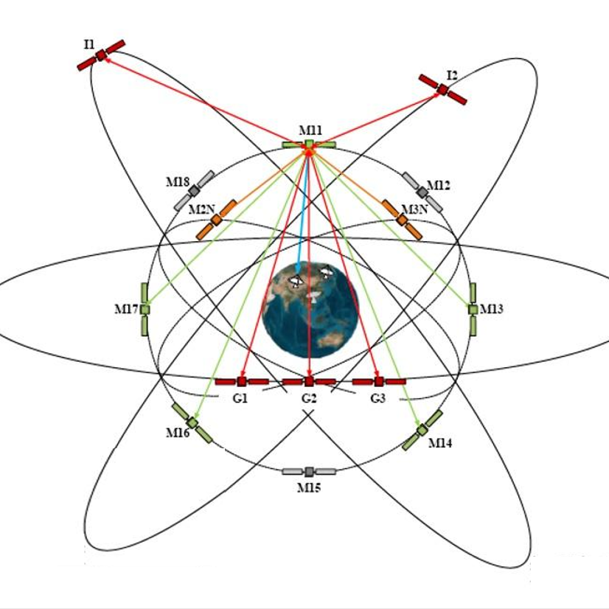
星间链路
技术实现
星间链路是实现导航星座自主导航的核心，是提升卫星导航系统自主运行能力的关键。北斗星间链路通过高-中轨、中-中轨卫星链路和星-地（地面锚固站设备）链路，实现“一星通，星星通”。北斗三号配置了Ka频段星间链路，采用相控阵天线等星间链路设备，实现星间双向精密测距和通信。
技术优势
弥补地面测站分布稀疏性缺陷。有了星间链路，导航卫星也能成为移动的观测站，弥补监测站分布局限性和稀疏性对星座精密星历确定的不利影响。
提高导航星历更新频度。自主导航直接利用星间测量和星载处理更新导航星历，减少了星地之间数据传输环节，导航星历数据龄期可以更短。此外，通过境内注入、星间转发的方式，可以解决境外卫星星历的难题。
提高导航系统可靠性。自主导航产生的导航星历可用于在轨评估地面运控系统上注星历，为地面预报星历精度在轨实时评估提供了一种新的手段。星间测量的高可见性及测量频度，可有效提高卫星可监测弧段。

Slide 20

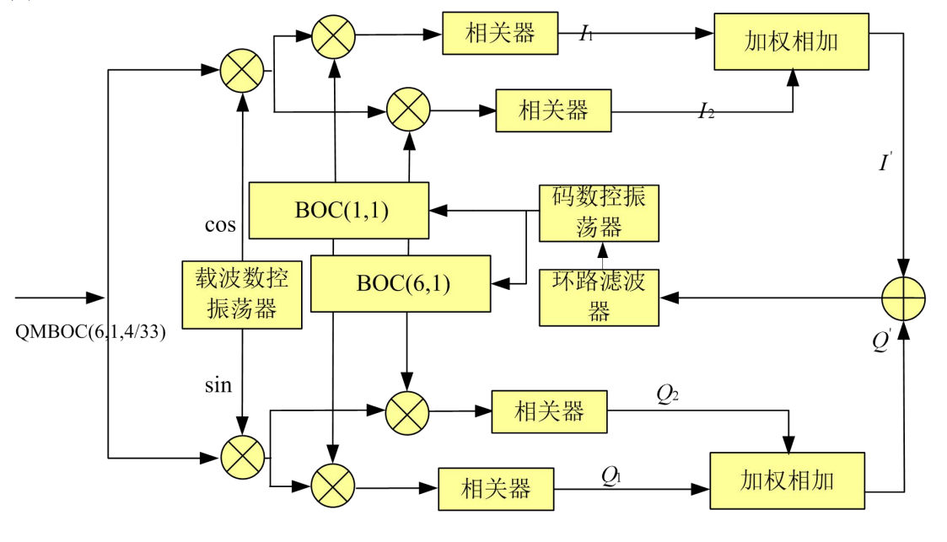
正交复用BOC
技术背景
为保持与GPS L1C、Galileo E1系统的较高兼容性和互操作性，北斗系统的民用信号B1C的中心频率设在1575.42MHz，与前二者频点重叠。因此需要在保证互操作能力、测距精度和稳健性的前提下，同时支持多种不同的接收处理策略，为高中低端接收机在定位性能和复杂度上提供多个平衡点。尽管GPS L1C所使用的时分复用BOC（TMBOC）满足B1频点设计要求，但其专利保护为北斗未来的导航产业发展带来了潜在威胁。
技术细节
正交复用BOC（QMBOC）技术的出现打破了在B1C信号设计中面对的专利壁垒。QMBOC将BOC(1,1)信号与BOC(6,1)信号分量分别调制在载波的两个彼此正交的相位上，不仅避免了两分量之间互相关分量的影响，而且规避TMBOC以及CBOC的专利问题。QMBOC的功率谱与TMBOC相同，同样可以采用类BOC(1,1)的低复杂度接收模式以及高性能匹配接收模式，与GPS和Galileo系统有很好的兼容性与互操作性。在接收性能方面，TMBOC与QMBOC在匹配接收时有相同的Gabor带宽，从而具有相同的捕获、跟踪性能；而在非匹配接收下，QMBOC的捕获、跟踪灵敏度均优于TMBOC。
QMBOC 信号匹配接收框图

Slide 21
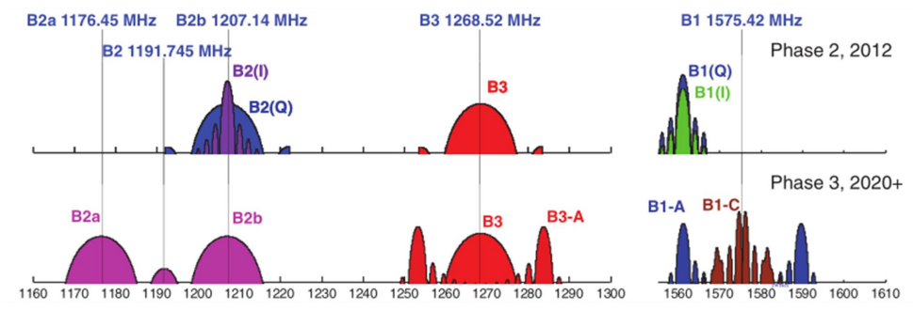
TD-AltBOC与ACE-BOC
时分复用BOC
为了支持与GPS L5和 Galileo E5之间的互操作，BDS全球系统将在B2频段的两个中心频点一一B2a和B2b上播发宽带信号。信号应具有较高的测距性能和抗频带内干扰的能力。时分AltBOc（TD-AltBOC），是我国具有自主知识产权的一种调制技术，为了降低发射机的实现复杂度，其每一边带的数据、导频分量采用时分复用技术形成一路二值信号，之后使用2分量ABOC技术，进行合并发射。
非对称恒包络BOC
非对称恒包络BOC（ACE-BOC）同样是一种具有自主知识产权，且满足北斗B2频点信号设计要求的新技术，其数据和导频分量正交放置，组成信号分量支持任意的功率配比，具有很高的设计灵活性。ACE-BOC的数据、导频分量正交放置，确保信号的后向兼容能力，方便发射方案的随时调整，而不会对已经投入使用的接收机产生影响。此外，正交放置的信号与GPS和Gal在同一频段的信号具有高度互操作能力，能更好的支持未来的北斗+GPS+Gale三系统接收机的设计架构。
北斗导航系统信号频率示意图

Slide 22
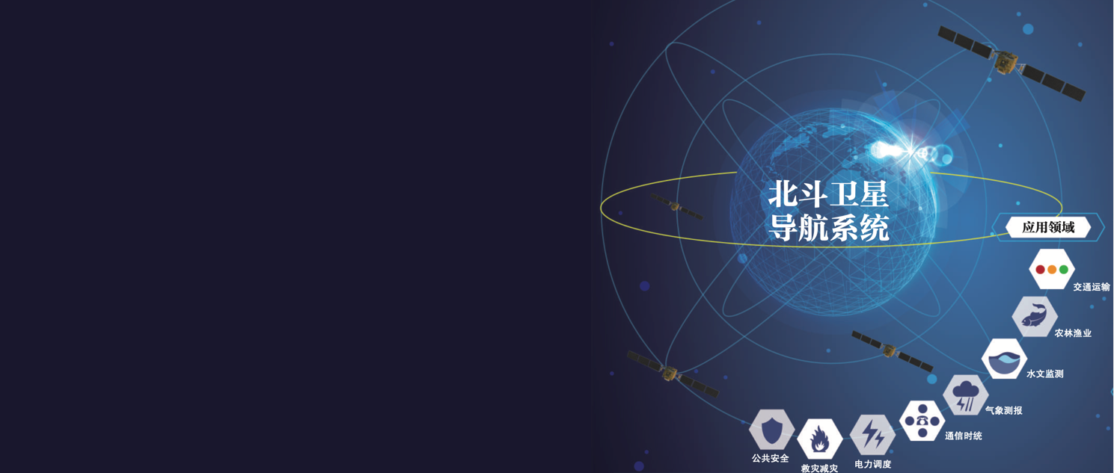
计算机网络课程报告
PART FIVE
市场应用
北斗系统不仅已广泛用于交通运输、基础测绘和搜救打捞等领域，还正在金融、通信、工程勘测、精准农业、资源调查、地震监测、公共安全、应急救灾、全球搜救和国防建设等许多方面大显身手。
www.beidou.gov.cn

Slide 23








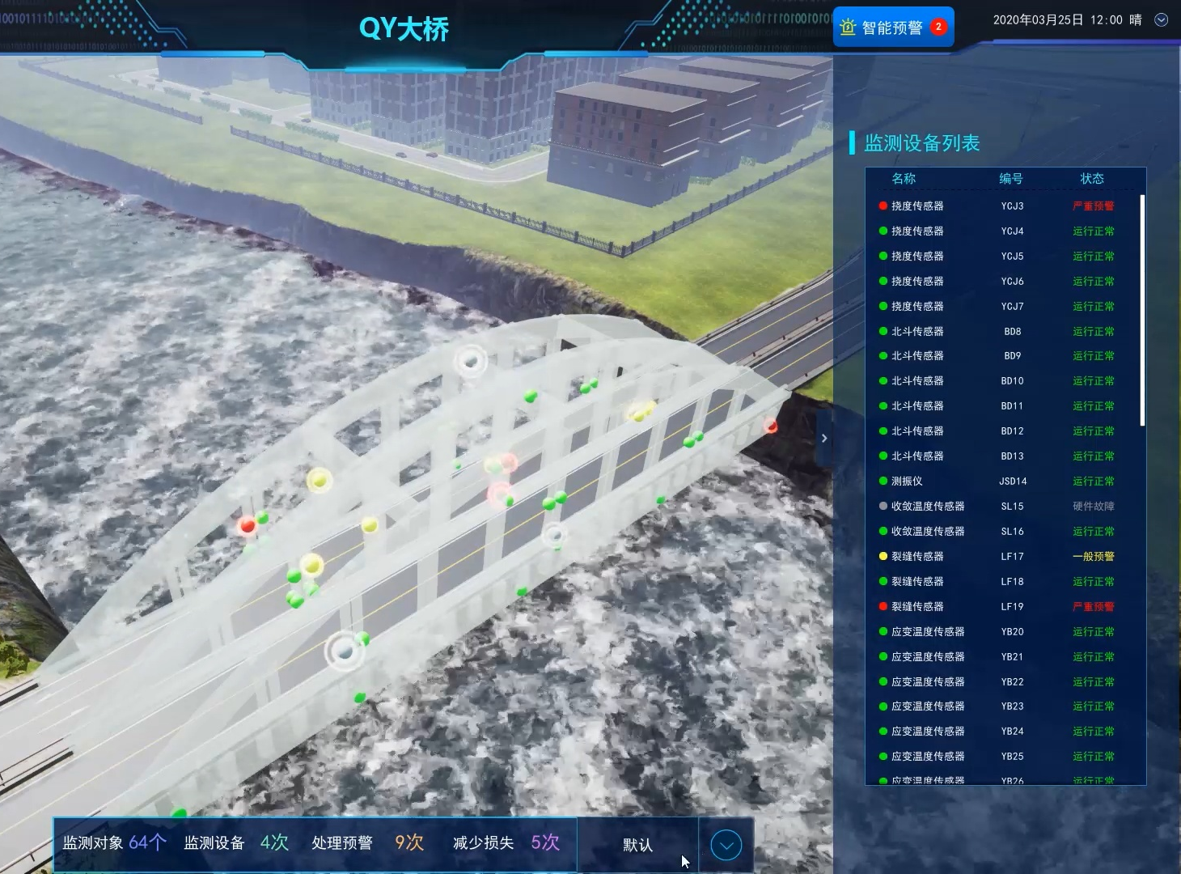
北斗应用
之
工程建设
“北斗”系统可为建筑、挖掘、路基、规划设计、物理勘探、石油钻探和地壳运动监测等许多工程提供高精度定位，因此能大大提高工程建设生产力、精度和效率，比传统测量方法的效率高3倍以上。
应用该技术已使道路、桥梁的建设精度达到毫米级，大大提高了隧道、地铁等重要交通基础设施的测量与建设精度。“北斗”技术用于公路边坡、桥梁变形监测后，不受通视条件的限制，能将监测点布设在对变形体的形变比较敏感的特征点上。地铁、隧道挖掘时，北斗监测能防止双向挖掘错位，从而提高50%的挖掘效率。

Slide 24

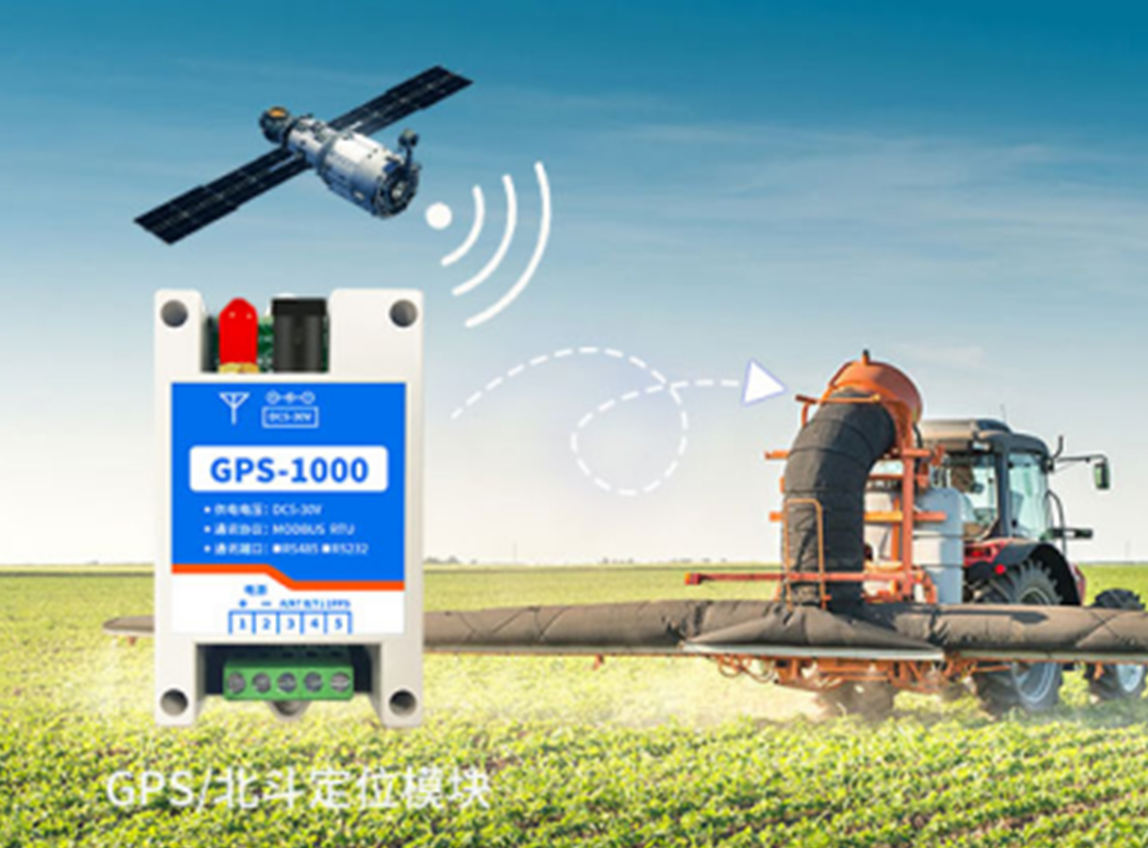
北斗应用
之
精准农业
导航卫星的精确定位功能可广泛用于农场规划、田间测图、土壤取样、拖拉机引导和播种速度选择以及肥料、杀虫剂和产量检测系统等。它能够提升农药、除草剂和肥料使用的精度，创造环境友好型的新农场，大大降低农业生产的人力、资金成本，降低的投入占总成本的1%-50%不等。据估计，卫星导航技术带动的平均增产可以达到10%，平均成本能够降低15%。
基于“北斗”的农机作业监管平台，已实现农机远程管理与精准作业，服务农机设备超过5万台，精细农业产量提高5%，农机油耗节约10%。

Slide 25

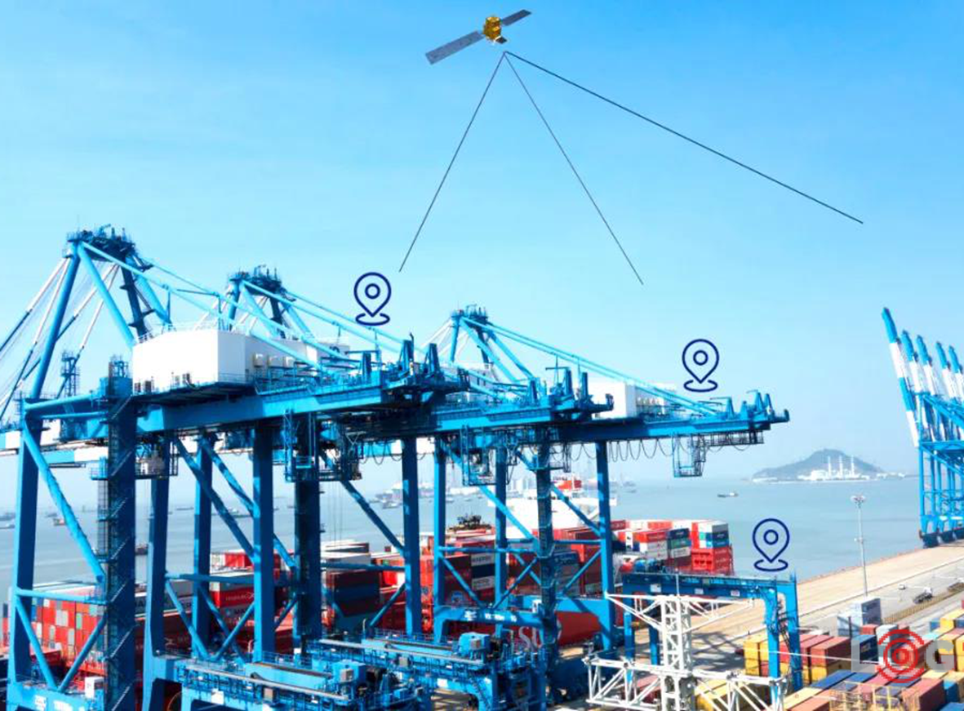
北斗应用
之
交通运输
“北斗”系统可作为物联网的一个重要组成部分，应用在感知、网络两个层面。通过对车辆速度和路线的实时监控，“北斗”保障驾驶安全；结合“北斗”卫星导航系统的地理位置数据，进行数据分析和挖掘，定制服务线路，提高物流效率，管控成本，也让信息更透明。
此外，国内电商平台还研制出了“北斗”智能车载终端及人员佩戴式手环设备等北斗产品，并接入物流云平台进行有效运转，能实时掌握和调度车辆、人员位置、状态和载货信息，为客户提供最适合的配送方案，并根据需求变化迅速调整。

Slide 26

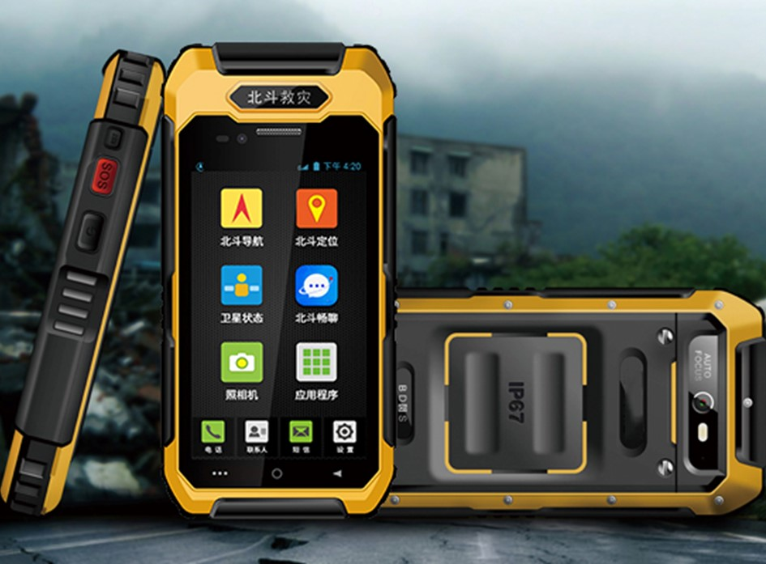
北斗应用
之
抢险救灾
基于北斗的导航、定位、短报文通信功能，提供实时救灾指挥调度、应急通信、灾情信息快速上报与共享等服务，显著提高了灾害应急救援的快速反应能力和决策能力。已建成部、省、市 （县）三级平台，实现六级业务应用，推广北斗终端超过4.5万台。多地利用北斗/GNSS高精度技术建立地质灾害监测预警系统，多次成功预报山体滑坡等灾害事件，保障了人民生命财产安全。
抗击新冠肺炎疫情战斗中，北斗也助力其中。为建设武汉火神山、雷神山医院提供精确标绘；基于北斗的车联网推动疫情期间交通智能化、精准化。

Slide 27

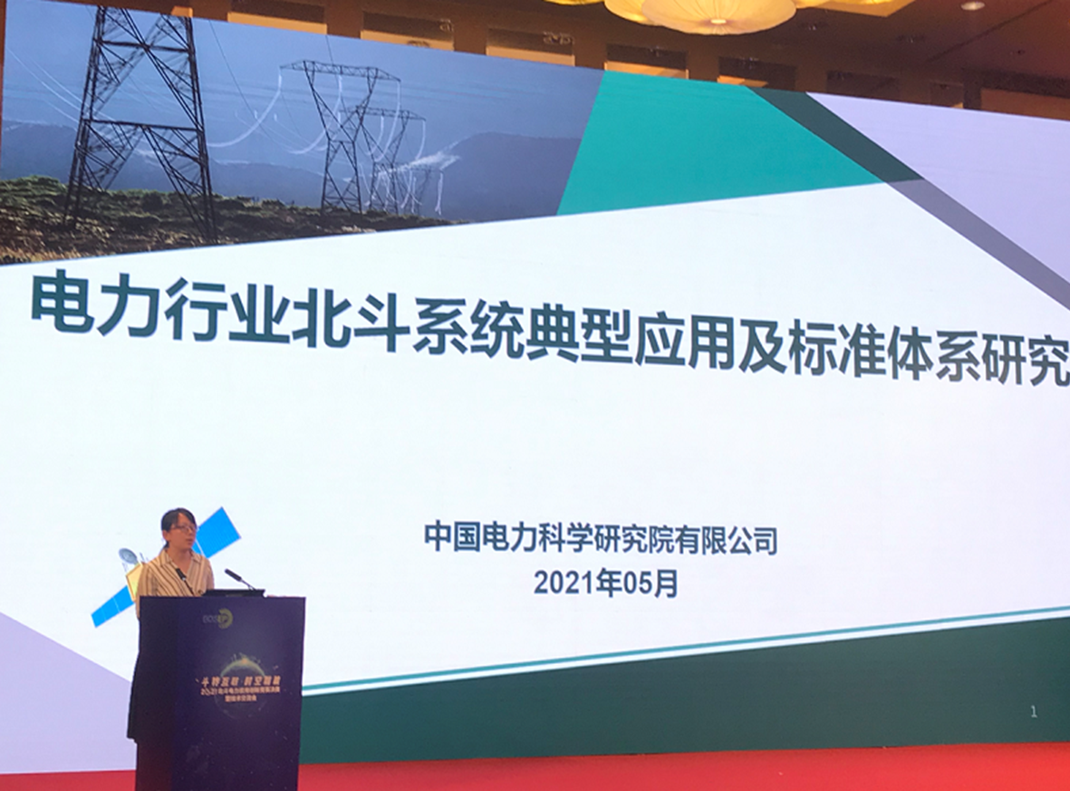
北斗应用
之
金融电力
用“北斗”系统提供的精确授时服务可使现代金融体系实现网络时间同步段，保证现代金融系统安全运行。
电力系统的安全运行也需要在很大的范围内实现较高精度的时间同步，从而实现同步相位测量、运行稳定性判断、故障定位、高可靠性的电流纵差保护、继电保护等，提高电力网络运行的稳定性、可靠性和安全性。
基于“北斗”卫星导航系统的“北斗电力全网时间同步管理系统”投入使用后，结束了我国电力运行时间依赖美国GPS的历史，有效保障了我国电力安全和国家安全。

Slide 28
计算机网络课程报告
PART SIX
发展前景
北斗发展的脚步不会停歇，将继续秉承“中国的北斗、世界的北斗、一流的北斗”的发展理念，不断推动北斗系统升级发展，为服务人类社会发展、构建人类命运共同体，做出新的更大贡献。
www.beidou.gov.cn

Slide 29
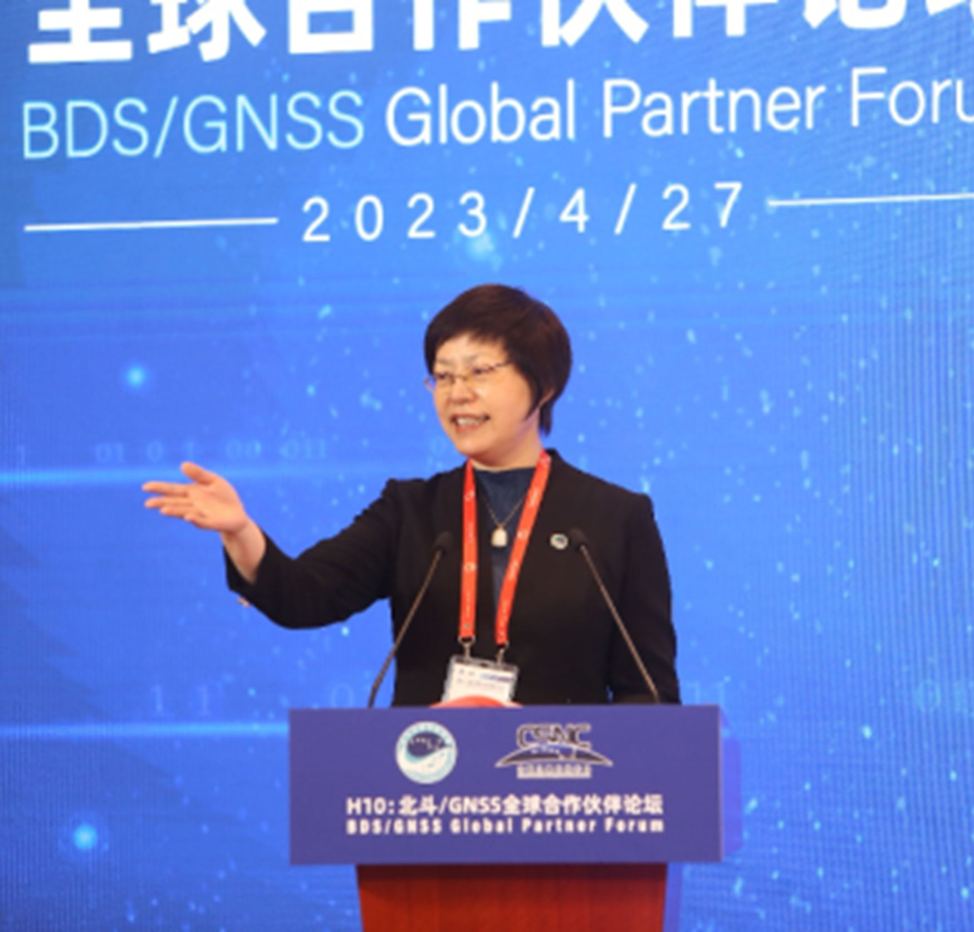



国际合作
北斗系统坚持开放合作、资源共享的发展思路，积极务实开展国际交流与合作，促进全球卫星导航事业发展。
中俄合作
中俄卫星导航政府间合作协定签署，推动签署北斗和格洛纳斯系统间时间互操作协议，实施中俄联合建站、跨境运输、精准农业等合作项目。
中美合作
协调完成北斗星基增强系统PRN编号十年延续申请。并就签署北斗B2a和GPS L5信号互操作联合声明达成共识。
多边合作
积极参加联合国等国际组织和相关多边机制框架下的国际活动，在卫星导航法治建设、GNSS时差监测方法、低轨导航增强等领域提出中国方案，积极为世界卫星导航事业发展贡献中国智慧。

Slide 30

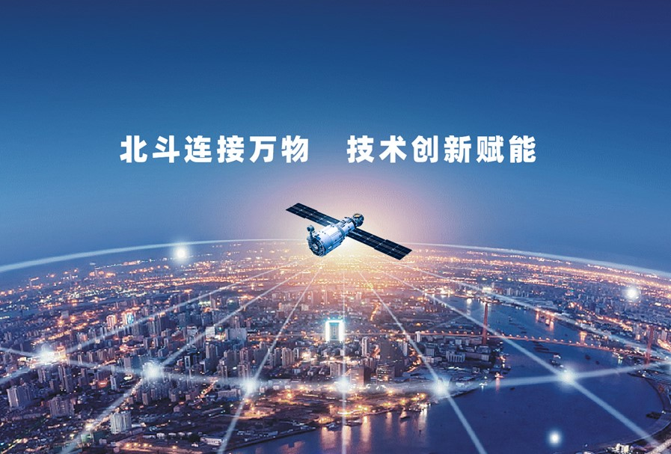



发展计划
计划发射1-3颗北斗组网备份卫星，进一步提升星座稳健性和可用性。
持续提升北斗系统地面智能化运维水平，确保系统稳定运行与性能提升。
继续实施北斗产业化重大工程，深入推进北斗规模应用市场化、产业化、国际化发展。
体系聚能
融合赋能
5G
人工智能
大数据
（摘自《北斗卫星导航系统建设与发展》报告）

Slide 31
计算机网络课程报告
THANKS FOR WATCHING
感谢观看
北斗卫星导航系统
www.beidou.gov.cn
2154312 郑博远

